Slide 1
  学时：34 主讲教师:刘大中
参考教材：
  《编译原理》清华大学出版社 王生原 等
  考核：期末60%,平时40%(作业、报告、测验）
  教学材料及幻灯片下载地址：
  http://hbu.fanya.chaoxing.com/portal

Slide 2
课程目的
了解编译程序的实现原理和技术。
利用从本课程学习到的知识，增强编写和调试程序的能力。
在其它方面的应用：
  正文查找；
  正文处理；
  指令识别等。

Slide 3
课程内容
文法/语言/自动机
词法分析技术
语法分析技术
语义分析技术
代码生成和优化技术

Slide 4
编译原理=形式语言理论+编译技术

Slide 5
翻译有两种方式：1、编译方式和 2、解释方式。
初始数据
编译程序
源程序
目标程序
结 果
系统子程序
解释程序
源程序
运行结果

Slide 6
第一章 编译程序概论
1.1什么是编译程序
1.2编译过程和编译程序的结构
1.3 编译技术的发展和应用

Slide 7
1.1 什么是编译程序
  将高级程序设计语言翻译成逻辑上等价的低级语言(汇编语言,机器语言)的翻译程序
编译程序
源程序
目标程序
(*.C / *.PAS)
(*.OBJ / *.EXE)

Slide 8


Slide 9
从计算机系统的角度看，什么是编译程序呢？我们说编译程序是一种软件，是系统软件。通常系统软件是居于计算机系统中最靠近硬件的一层，其他软件一般都通过系统软件发挥作用。系统软件和具体的应用领域无关，如编译系统和操作系统等。
编译系统
操作系统
裸机

Slide 10


Slide 11
术语
编译程序(compiler)
编译程序的源语言(源程序) (source language)(source program)
编译程序的目标语言(目标程序) (object or target language)(object or target program)
编译程序的实现语言(implementation language)
语言处理程序(language processor)
语言转（变）换(language transformation)

Slide 12
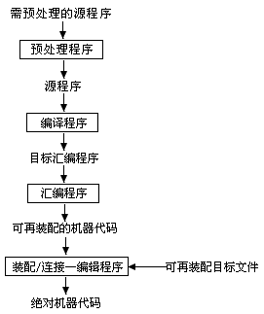
图1.2 高级语言程序的处理过程

Slide 13
1.2 编译过程和编译程序的结构
词法分析阶段:
是编译过程的第一个阶段。这个阶段的任务是从左列右一个字符一个字符地读入源程序，对构成源程序的字符流进行扫描和分解，从而识别出一个个单词〔也称单词符号或符号)。所谓的单词是指逻辑上紧密相连的一组字符，这些字符具有集体含义。比如标识符用于表示变量名,是由字母字符开头，后跟字母、数字字符的字符序列组成的一种单词。保留字(关键字或基本字)是一种单词，此外还有算符，界符等等。

Slide 14
有关术语
词法分析(lexical analysis or scanning) --The stream of characters making up a source program is read from left to right and grouped into tokens,which are sequences of characters that have a collective meaning.
单词---token
保留字---reserved word
标识符 ---identifier(user-defined name)

Slide 15
例:begin var sum,first,count:real; sum:=first+count*10 end.
词法分析阶段将构成这段程序的字符组成了如下19个单词序列：
1. 保留字begin 2. 保留字var
3. 标识符sum 4. 逗号，
5. 标识符first 6. 逗号，
7. 标识符count 8. 冒号：
9. 保留字real 10. 分号；
11. 标识符sum 12. 赋值号∶=
13. 标识符first 14. 加号+
15. 标识符count 16. 乘号*
17. 整数10 18. 保留字end 19. 界符·

Slide 16
标识符用于表示变量名,可以很方便的使用id1，id2和id3分别表示sum，first和count三个标识符的内部形式，那么经过词法分析后上述程序片断中的赋值语句
sum∶=first+count*10则表示为
id1∶=id2+id3*10

Slide 17
语法分析：
是编译过程的第二个阶段。语法分析的任务是在词法分析的基础上将单词序列分解成各类语法短语，如“程序”，“语句”，“表达式”等等。一般这种语法短语，也称语法单位，可表示成语法树。

Slide 18
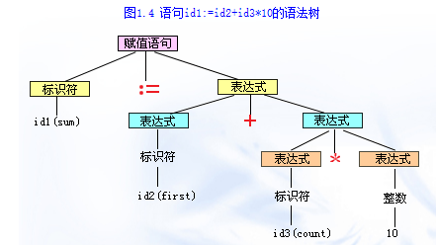
例:

Slide 19
术语
语法分析(syntax analysis or parsing)
The purpose of syntax analysis is to determine the source program’s phrase structure.This process is also called parsing.The source program is parsed to check whether it conforms to the source language’s syntax,and to construct a suitable representation of its phrase structure.
语法树(推导树)(parse tree or derivation
tree)

Slide 20
语义分析：
主要是对源程序进行语义检查，保证标识符和常数的正确使用，把必要的信息收集，保存到符号表或中间代码程序中，进行相应的处理。如类型审查，审查每个算符是否具有语言规范允许的运算对象。 概括起来，语义分析完成四项功能，即确定类型、类型和运算合法性捡查、识别含义与相应的语义处理以及其他一些静态语义检查。

Slide 21
源程序中有些语法成分，按照语法规则去判断，它是正确的，但它不符合语义规则。比如使用了没有声明的变量；或者给一个过程名赋值；或者调用函数时参数类型不合适或者参加运算的两个变量类型不匹配等等。比如下边的程序片段：
int arr[2],c;
c = arr1 * 10 ;
其中的赋值语句是符合语法规则的，但是因为没有声明变量arr1，而存在语义错。

Slide 22
术语
语义分析(semantic analysis)
The parsed program is further analyzed to determine whether it conforms to the source language’s contextual constraints:scope rules, type rules
e.g. To relate each applied occurrence of an identifier in the source program to the corresponding declaration.

Slide 23
中间代码生成：
在前阶段的基础上，根据语法成分的语义对其进行翻译；常用的有，三元式、四元式和逆波兰式,P-Code、C-Code、 U-Code、bytecode ，三元式接近于二地址指令，四元式接近于三地址指令。这种四元式的形式为：
(运算符，运算对象1，运算对象2，结果)。
"中间代码"是一种结构简单、含义明确的记号系统，可以设计为多种多样的形式，设计原则为两点：一是容易生成；二是容易将它翻译成目标代码。

Slide 24
id1:= id2 + id3 * 60
(1) (inttoreal, 60 - t1 )
(2) (* , id3 t1 t2 )
(3) (+ , id2 t2 t3 )
(4) (:= , t3 - id1 )

Slide 25
中间代码生成(intermediate code generation)
This is where the intermediate representation of the source program is created.We want this representation to be easy to generate,and easy to translate into the target program.The representation can have a variety of forms,but a common one is called three-address code or 4- tuple code.

Slide 26
代码优化：
代码优化阶段的任务是对前阶段产生的中间代码进行变换或进行改造，目的是使生成的目标代码更为高效，即省时间和省空间。

Slide 27
代码优化(code optimization)
Intermediate code optimization
The optimizer accepts input in the intermediate representation and output a version still in the intermediate representation .In this phase,the compiler attempts to produce the smallest,fastest and most efficient running result by applying various techniques.
Object code optimization

Slide 28
代码优化
id1:= id2 + id3 * 60
(1) (inttoreal 60 - t1 )
(2) ( * id3 t1 t2 )
(3) ( + id2 t2 t3 )
(4) ( := t3 - id1 )
变换 ⇒
（1） ( * id3 60.0 t1 )
( 2）（ + id2 t1 id1 )

Slide 29
代码优化
t1 = b* c t1 = b* c
t2 = t1+ 0 t2 = t1 + t1
t3 = b* c a = t2
t4 = t2 + t3
a = t4

Slide 30
目标代码的生成 ：
编译程序的最后阶段。这一阶段的任务是把中间代码变换成特定机器上的绝对指令代码或可重定位的指令代码或汇编指令代码。这是编译的最后阶段，它的工作与硬件系统结构和指令含义有关，这个阶段的工作很复杂，涉及到硬件系统功能部件的运用、机器指令的选择、各种数据类型变量的存储空间分配以及寄存器和后缓寄存器的调度等

Slide 31
目标代码生成
(* , id3 60.0 t1 )
(+ , id2 t1 id1 )
movf id3,R2
mulf #60.0,R2
movf id2,R1
addf R2,R1
movf R1,id1

Slide 32
符号表管理
记录源程序中使用的名字
收集每个名字的各种属性信息
  类型、作用域、分配存储信息
Const1 常量 值：35
Var1 变量 类型：实 层次：2

Slide 33
符号表(symbol table)
Symbol table is a data structure which is employed to associate identifiers with their attributes .
An identifier’s attribute consists of information relevant to contextual analysis,and is obtained from the identifier’s declaration.

Slide 34
出错处理
检查错误、报告出错信息、排错、恢复编译工作

Slide 35
出错处理(error handling)(error reporting and error recovery)
The compiler should report the location of each error,together with some explanation. The major categories of compile-time error: syntax error, scope error, type error.
After detecting and reporting an error,the compiler should attempt error recovery,means that the compiler should try to get itself into a state where analysis of the source program can continue as normally as possible.

Slide 36
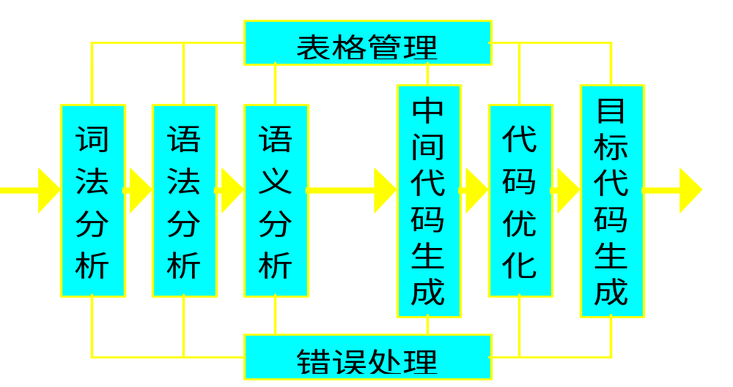
1．3 编译程序的结构

Slide 37
1．4 编译阶段的组合
“遍”，也称作“趟” :一个编译过程可由一遍、两遍或多遍完成。是对源程序或其等价的中间语言程序从头到尾扫视并完成规定任务的过程。每一遍扫视可完成上述一个阶段或多个阶段的工作。例如一遍可以只完成词法分析工作；一遍完成词法分析和语法分析工作；甚至一遍完成整个编译工作。对于多遍的编译程序，第一遍的输入是用户书写的源程序，最后一遍的输出是目标语言程序，其余是上一遍的输出为下一遍的输入。

Slide 38
常常把编译的过程分为前端(front end)和后端(back end)，前端的工作主要依赖于源语言而与目标机无关, 后端工作依赖于目标机而一般不依赖源语言.通常前端包括词法分析、语法分析、语义分析和中间代码生成这些阶段，某些优化工作, 即中间代码优化也可在前端做，也包括与前端每个阶段相关的出错处理工作和符号表管理等工作。后端工作包括目标代码生成和目标代码优化，以及相关出错处理和符号表操作。

Slide 39
1．5 编译技术和软件工具
语言的结构化编辑器
语言程序的调试工具
语言程序测试工具
高级语言之间的转换工具
并行编译技术

Slide 40
程序设计语言的定义
程序设计语言是为书写计算机程序而人为设计的符号语言。

Slide 41
语法定义
语法图：语法图是用图解的形式来描述程序设计语言语法规则的工具。
BNF表示法:BNF表示法是语法规则的形式表示系统。
自然语言：一般不使用在正式的文本中.

Slide 42
语法图
程序
，
Program
标识符
（
标识符
.
；
）
分程序

Slide 43
BNF表示方式
<程序> ::= 〈程序首部〉 ; 〈程序分程序〉
〈程序首部〉::= Program〈标识符〉（〈程序参数〉）

Slide 44
计算机语言的用途
高级语言
  描述程序执行的算法
数据库语言
  数据定义、数据操作
机器语言
  控制计算机的工作
命令语言
  控制系统的工作

Slide 45
高级语言的分类
强制式语言 FORTRAN、BASIC、Pascal、C
函数式语言 Functional
  LISP
逻辑式语言 Logical
  Prolog
面向对象语言 Object-Oriented
  Smalltalk、C++、Java、Ada

Slide 46
学习内容
  语言结构的描述与分析
  语义的描述与实现框架
  程序设计语言的工作原理
用途：
  计算机语言的实现与设计
  复杂数据处理（广义）
特征：
  比较成熟的理论基础
  指导软件设计实践
Notes:
1111

Slide 47
1.4 PL/0 编译程序的实现
PL/0语言描述
  语法图 椭圆和圆圈表示终结符，用长方形内的中文字表示非终结符。

Slide 48
分程序
const
ident
=
number
,
;
var
ident
,
;
;
procedure
ident
分程序
;
语句

Slide 49
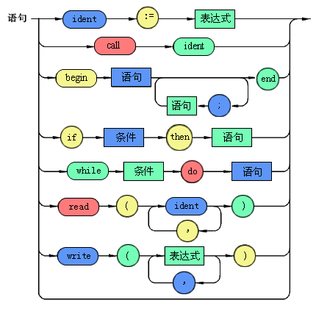
图2.1(c) 语句语法描述图

Slide 50
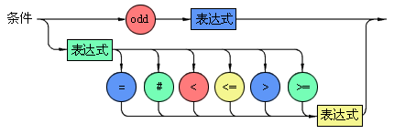
图 2.1(d) 条件语法描述图

Slide 51
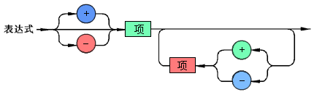
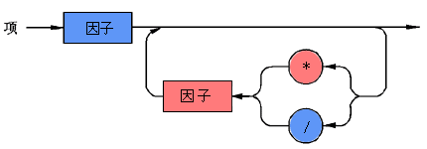
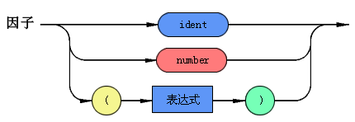

Slide 52
PL／0语言文法的EBNF表示
EBNF表示的符号说明。 Backus-Naur Form
〈 〉：用左右尖括号括起来的中文字表示语法构造成分，或称语法单位，为非终结符。
∷= ：该符号的左部由右部定义，可读作'定义为'。
| ：表示'或'，为左部可由多个右部定义。
{ } ：花括号表示其内的语法成分可以重复。在不加上下界时可重复0到任意次数，有上下界时为可重复次数的限制。

Slide 53
PL/0语言文法的EBNF表示为：
〈程序〉∷=〈分程序〉．
〈分程序〉∷=[〈常量说明部分〉][〈变量说明部分〉][〈过程说明部分〉]〈语句〉
〈常量说明部分〉∷=CONST〈常量定义〉 {，〈常量定义〉}；
〈常量定义〉∷=〈标识符〉=〈无符号整数〉
〈无符号整数〉∷=〈数字〉{〈数字〉}
〈变量说明部分〉∷=VAR〈标识符〉{，〈标识符〉}；
〈标识符〉∷=〈字母〉{〈字母〉|〈数字〉}
〈过程说明部分〉∷=〈过程首部〉〈分程序〉{；〈过程说明部分〉}；
〈过程首部〉∷=PROCEDURE〈标识符〉；
〈语句〉∷=〈赋值语句〉|〈条件语句〉|〈当型循环语句〉|
〈过程调用语句〉|〈读语句〉|〈写语句〉|〈复合语句〉|〈空〉

Slide 54
〈赋值语句〉∷=〈标识符〉∶=〈表达式〉
〈复合语句〉∷=BEGIN〈语句〉{；〈语句〉}END
〈条件〉∷=〈表达式〉〈关系运算符〉〈表达式〉|ODD〈表达式〉
〈表达式〉∷=[+|-]〈项〉{〈加法运算符〉〈项〉}
〈项〉∷=〈因子〉{〈乘法运算符〉〈因子〉}
〈因子〉∷=〈标识符〉|〈无符号整数〉|'('〈表达式〉')'
〈加法运算符〉∷=+|-
〈乘法运算符〉∷=*|/
〈关系运算符〉∷=#|=|＜|＜=|＞|＞=
〈条件语句〉∷=IF〈条件〉THEN〈语句〉
〈过程调用语句〉∷=CALL〈标识符〉
〈当型循环语句〉∷=WHILE〈条件〉DO〈语句〉
〈读语句〉∷=READ'('〈标识符〉{，〈标识符〉}')'
〈写语句〉∷=WRITE'('〈表达式〉{，〈表达式〉}')'
〈字母〉∷=a|b|…|X|Y|Z
〈数字〉∷=0|1|2|…|8|9

Slide 55
下面给出一个PL/0语言的程序，请检查该程序的语法是否正确。
CONST A=10;
VAR B,C;
PROCEDURE P;
VAR D;
PROCEDURE Q;
VAR X;
BEGIN
READ(X);
D:= D* C +X; WRITE(D);
WHILE X#0 DO CALL P;
END;
BEGIN
READ(D, C);
CALL Q;
END;
BEGIN
CALL P;
END.

Slide 56
PL/0程序示例
CONST A=10; （* 常量说明部分 *）
VAR B,C; （* 变量说明部分 *）
PROCEDURE P; （* 过程说明部分 *）
VAR D;
PROCEDURE Q;
VAR X;
BEGIN
READ(X);
D:=X;
WHILE X#0
DO CALL P;
END;
BEGIN
WRITE(D);
CALL Q;
END;
BEGIN
CALL P;
END.
Q的过程体
p的过程体
主程序体

Slide 57
PL/0编译程序的结构
PL/0语言可看成是PASCAL语言的子集，是一个编译解释执行系统。
PL/0的目标程序为假想栈式计算机的汇编语言。
PL/0的编译程序和目标程序的解释执行程序都是用PASCAL语言书写的。
其编译过程采用一趟扫描方式，以语法分析程序为核心，词法分析程序和代码生成程序都作为一个独立的过程。
用表格管理程序建立变量、常量和过程标识符的说明与引用之间的信息联系。
当源程序编译正确时，PL/0编译程序自动调用解释执行程序，对目标代码进行解释执行，并输出运行结果。

Slide 58
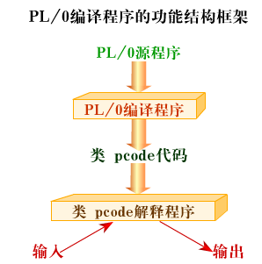

Slide 59
PL/0编译程序的总体设计
其编译过程采用一趟扫描方式
以语法、语义分析程序为核心
词法分析程序和代码生成程序都作为一个过程，当语法分析需要读单词时就调用词法分析程序，而当语法、语义分析正确，需要生成相应的目标代码时，则调用代码生成程序。
表格管理程序实现变量，常量和过程标识符的信息的登录与查找。
出错处理程序，对词法和语法、语义分析遇到的错误给出在源程序中出错的位置和与错误 性质有关的编号，并进行错误恢复。

Slide 60
PL/0编译程序词法分析的设计与实现
识别的单词：
  保留字或关键字：如：BEGIN、 END、 IF、 THEN等
  运算符： 如：+、-、*、/、：=、#、>=、<=等
  标识符： 用户定义的变量名、常数名、过程名
  常数： 如：10、25、100等整数
  界符： 如：‘,’、‘.’ 、‘;’ 、‘(’ 、‘)’等

Slide 61
词法分析过程GETSYM所要完成的任务：
  读源程序（getch)
  滤空格
  识别保留字
  识别标识符
  拼数
  识别单字符单词
  拼双字符单词

Slide 62
词法分析过程:GETSYM框图（见教材图2.5）
程序（ procedure getsym）
当识别到标识符时先查保留字表
保留字表：（ begin (* main * ) ）
word[1]:=‘begin ‘；word[2]:=‘call ‘；
...
word[13]:=‘write ‘；
查到时找到相应的内部表示
Wsym[1]:=beginsym; wsym[2]:=callsym；
…
wsym[13]:=writesym；

Slide 63
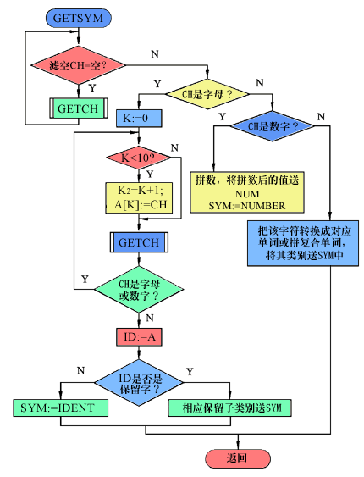
图 2.5 词法分析过程GETSYM

Slide 64
字符对应的单词表：
ssym[‘+’]:=plus; ssym[‘-’]:=minus;
…
ssym[‘;’]:=semicolon;
词法分析如何把单词传递给语法分析
type symbol=(nul,ident,number,plus,…,varsym,procsym)；
3个全程量
sym:symbol;
id:alfa;
num:integer;

Slide 65
通过三个全程量 SYM 、ID和NUM 将识别出的单词信息传递给语法分析程序。
  SYM：存放单词的类别
  如：有程序段落为：
  begin initial := 60；end
  对应单词翻译后变为：
  begin beginsym, initial ident,
  ‘:= ‘ becomes, 60 number, ‘；’ semicolon，
  end endsym 。
  ID： 存放用户所定义的标识符的值 如： initial （在SYM中放ident，在ID中放initial）
  NUM：存放用户定义的数 如：60
  （在SYM中放在number在NUM中放60）

Slide 66
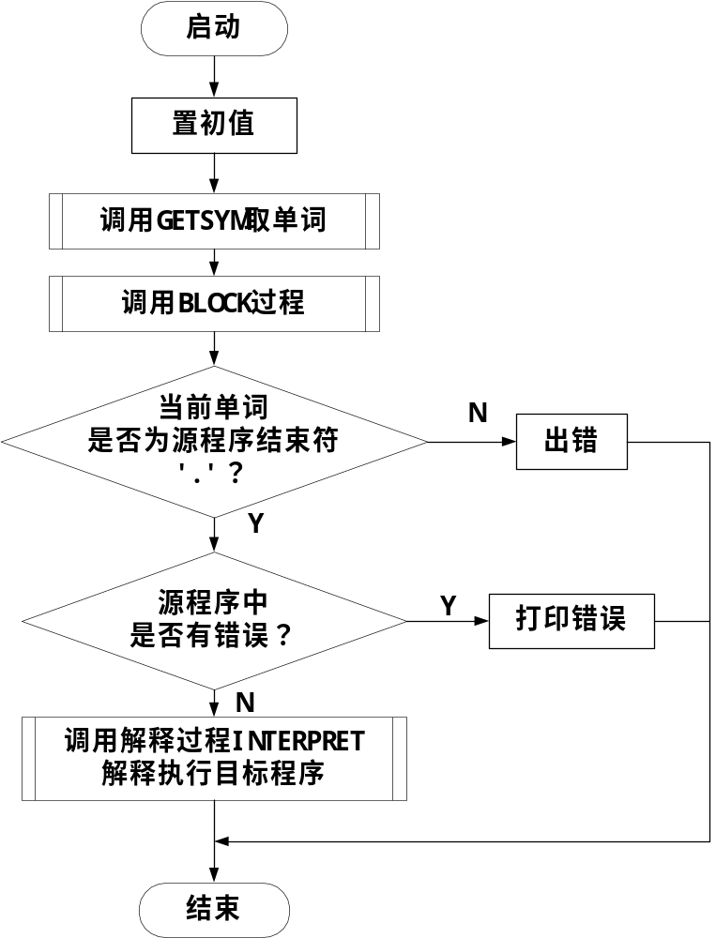
编译程序总体流程图

